Slide 1

PHÒNG GD & ĐT QUẬN LONG BIÊN
TRƯỜNG TIỂU HỌC BỒ ĐỀ
MÔN TIẾNG VIỆT – LỚP 1
oi ôi ơi
Bài 39:

Slide 2



Đọc các vần, tiếng, từ ngữ sau:
ai
ay
ây
bài
lái
nảy
tay
đậy
lẫy
chùm vải
máy cày
đám mây

Slide 3
Đọc đoạn văn sau:
Nai con nhìn thấy con gì bé nhỏ, thân đầy gai nhọn trên bãi cỏ. Nó chạy về nhà, hổn hển kể cho mẹ nghe. Nai mẹ tủm tỉm: “Bạn nhím đấy,con ạ”.

Slide 4
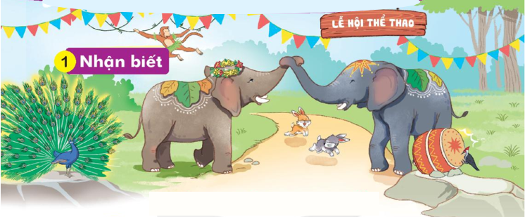
Nhận biết
1
oi
ơi
ôi
Voi con mời bạn đi xem hội.

Slide 5

Đọc
2
o
oi
ô
ơ
ôi
ơi
v
oi
v
oi

Slide 6
oi
ôi
ơi
v
oi
v
oi
chòi
hỏi
mỗi
xôi
đợi
mới

Slide 7
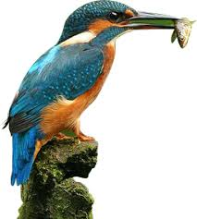
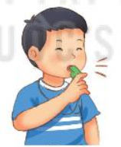
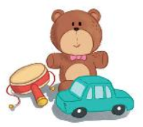
chim bói cá
thổi còi
đồ chơi
chim bói cá
thổi còi
đồ chơi

Slide 8
oi
ôi
ơi
chòi
hỏi
mỗi
xôi
đợi
mới
chim bói cá
thổi còi
đồ chơi

Slide 9
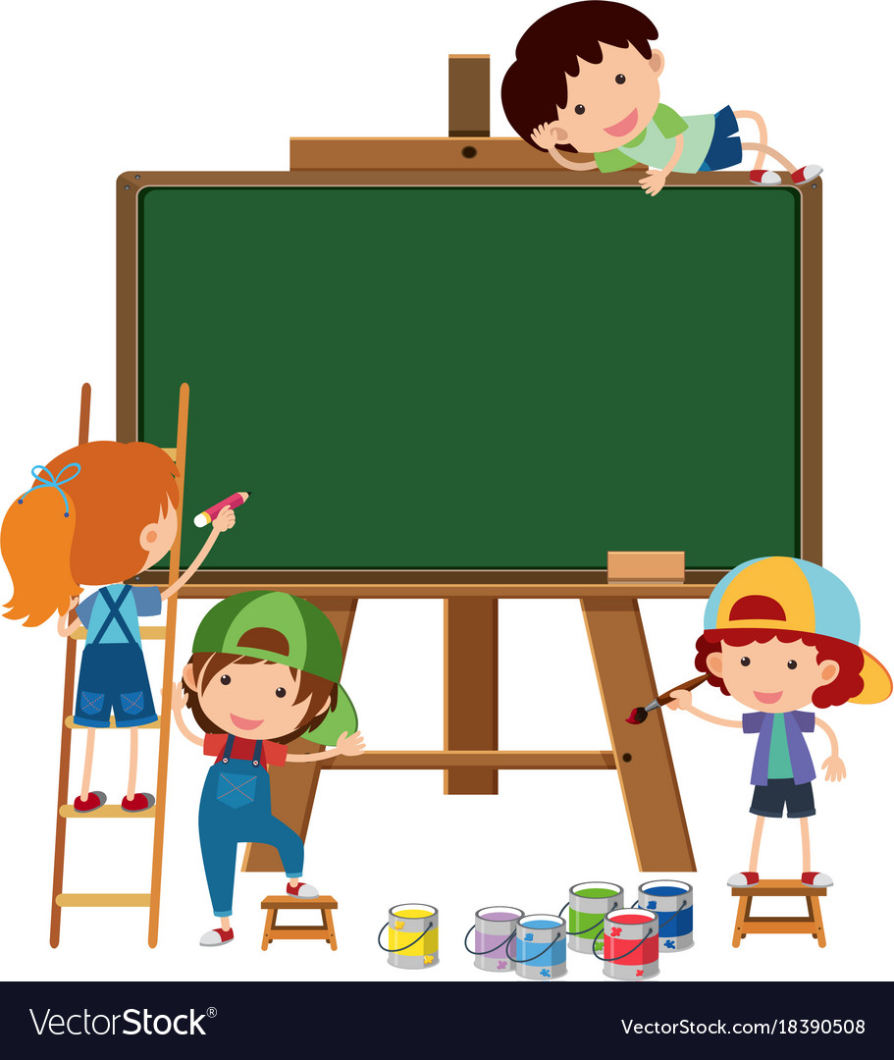
Viết bảng con

Slide 10
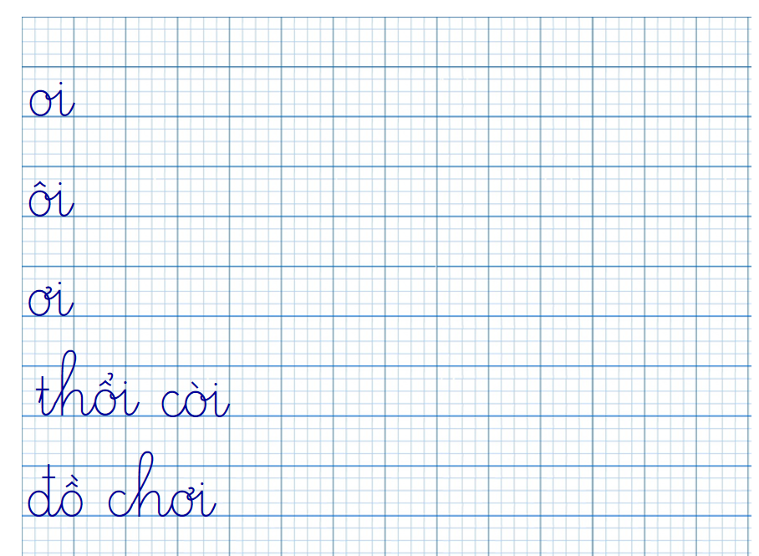
Viết
3

Slide 11


Slide 12
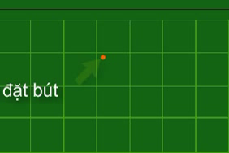

Slide 13
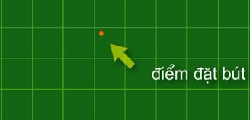

Slide 14
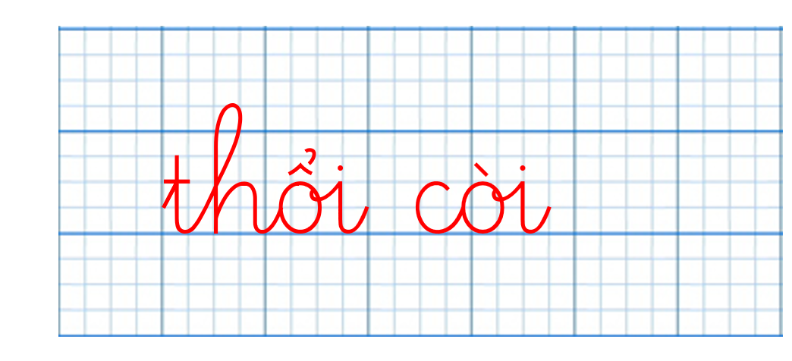

Slide 15
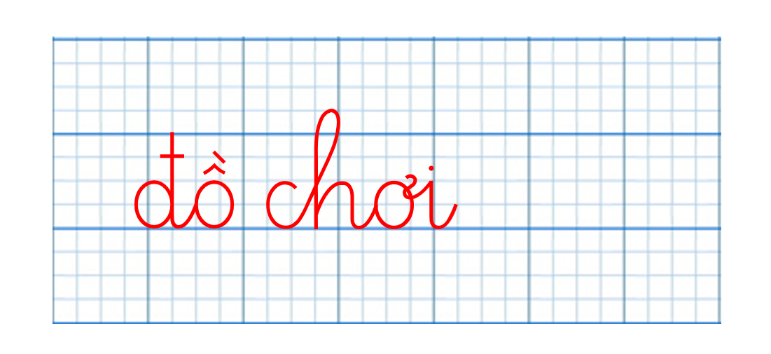

Slide 16
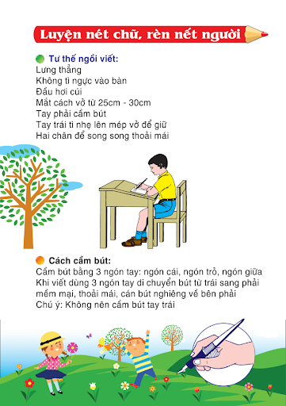
Viết vở

Slide 17


Slide 18
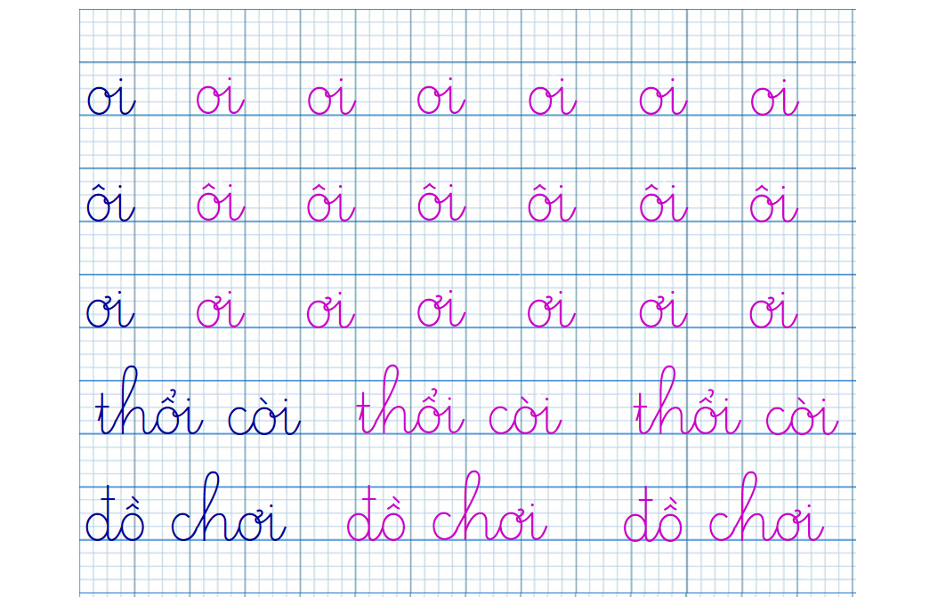

Slide 19
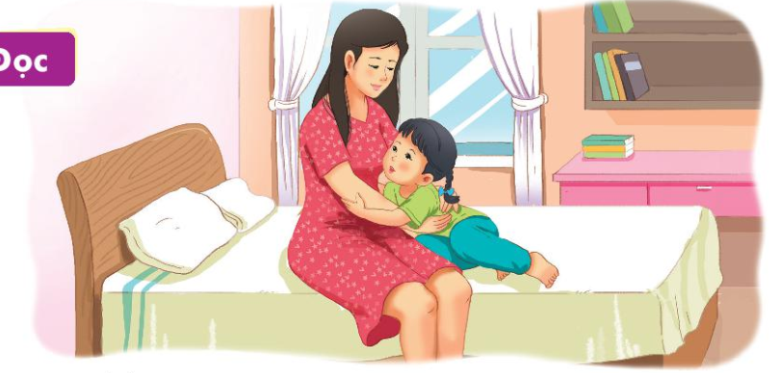

Đọc
4
Hà hỏi mẹ:
- Mẹ ơi, mạ lớn lên gọi là cây lúa. Bê lớn lên gọi là bò.
Còn con lớn lên thì gọi là gì ạ?
Mẹ ôm Hà rồi nói:
- Lớn lên, con vẫn là con gái nhỏ của mẹ.

Slide 20
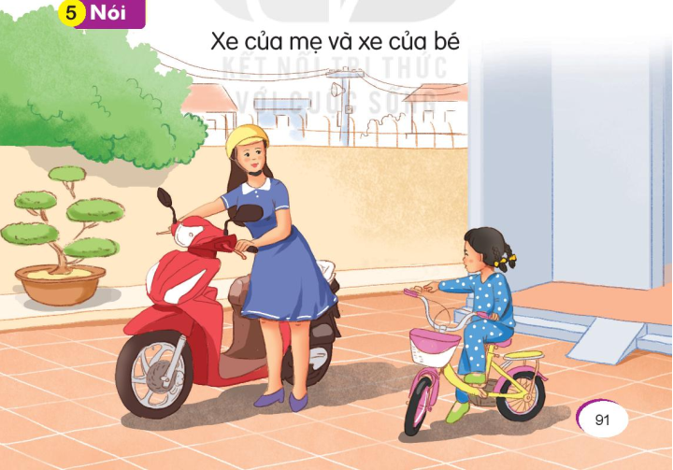
Nói
5

Slide 21
oi
ôi
ơi
chòi
hỏi
mỗi
xôi
đợi
mới
chim bói cá
thổi còi
đồ chơi
Hà hỏi mẹ:
- Mẹ ơi, mạ lớn lên gọi là cây lúa. Bê lớn lên gọi là bò.
Còn con lớn lên thì gọi là gì ạ?
Mẹ ôm Hà rồi nói:
- Lớn lên, con vẫn là con gái nhỏ của mẹ.

Slide 22
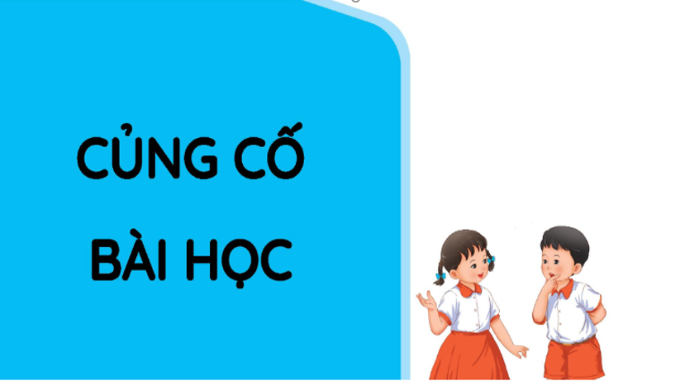

Slide 23

oi
ôi
Tìm tiếng chứa vần oi, ôi, ơi
ơi

